Slide 1
龙虎调整
如何应对
经传投研
张明科
课程日期
2024/4/15
执业编号
A1120619100001

Slide 2
盘面节奏

Slide 3
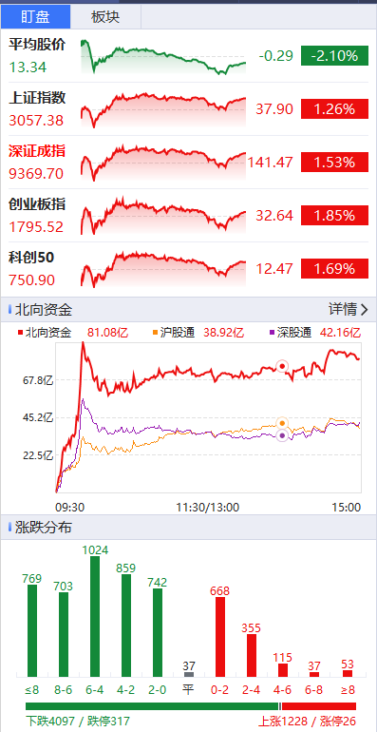
大盘
今天拉的都是权重控盘一类的方向，量能爆发
但龙虎状态很差，前期强势个股多有调整，短线热点未明朗，此次金叉一言难尽

Slide 4
龙虎复盘

Slide 5
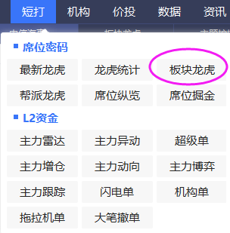
短线热门板块
4月12
上榜次数越多，短线越热门

Slide 6
阶段潜力板块
4月12
最近5日，一线机构看好，上榜次数较多者，为龙虎布局

Slide 7
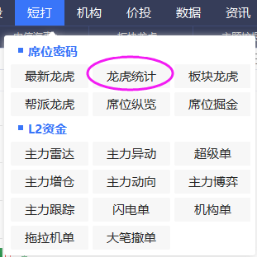
当下龙虎资金强势股
4月12
紫旗+一线机构看好，多头势力较强，优先考虑超短线

Slide 8
寻找紫旗受伤的方向
4月15
尽量避免参与东财席位较多，且做T（买入卖出相近）的阶段

Slide 9
寻找紫旗回档机会
①紫旗回档（死叉等回档）②近10日有紫旗+金叉区域（已回档）

Slide 10
学习提升

Slide 11
做龙虎≠打板
龙虎是市场短线最猛的资金，但不一定追求打板方向(安全溢价是我比较喜欢的）

Slide 12
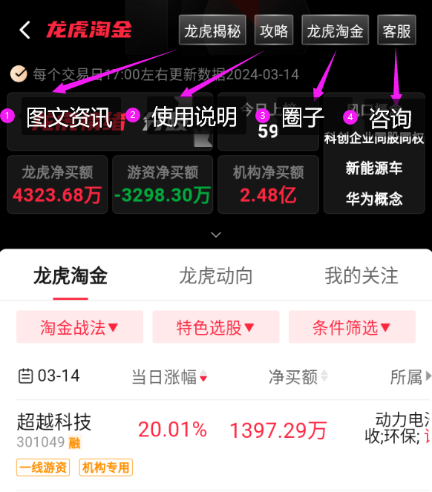
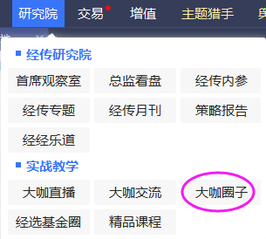
龙虎交流学习阵地
PC
APP
龙虎淘金圈子，有「龙虎知识，机会分析，游资列传」等内容，欢迎交流学习

Slide 13
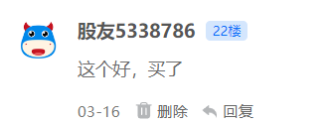
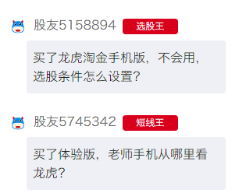
龙虎淘金使用反馈
Notes:
https://activity.n8n8.cn/link/lhtj-zmk

